Slide 1
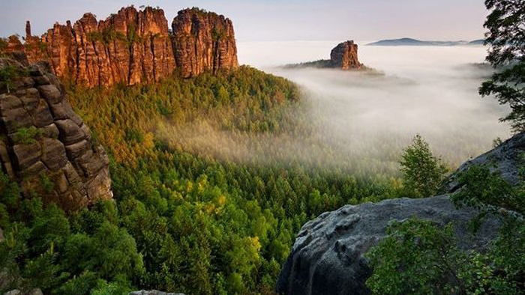
ЧУДО БОЖЬЕГО ТВОРЕНИЯ
ЛЕСНОЙ ИНТЕРНЕТ

Slide 2
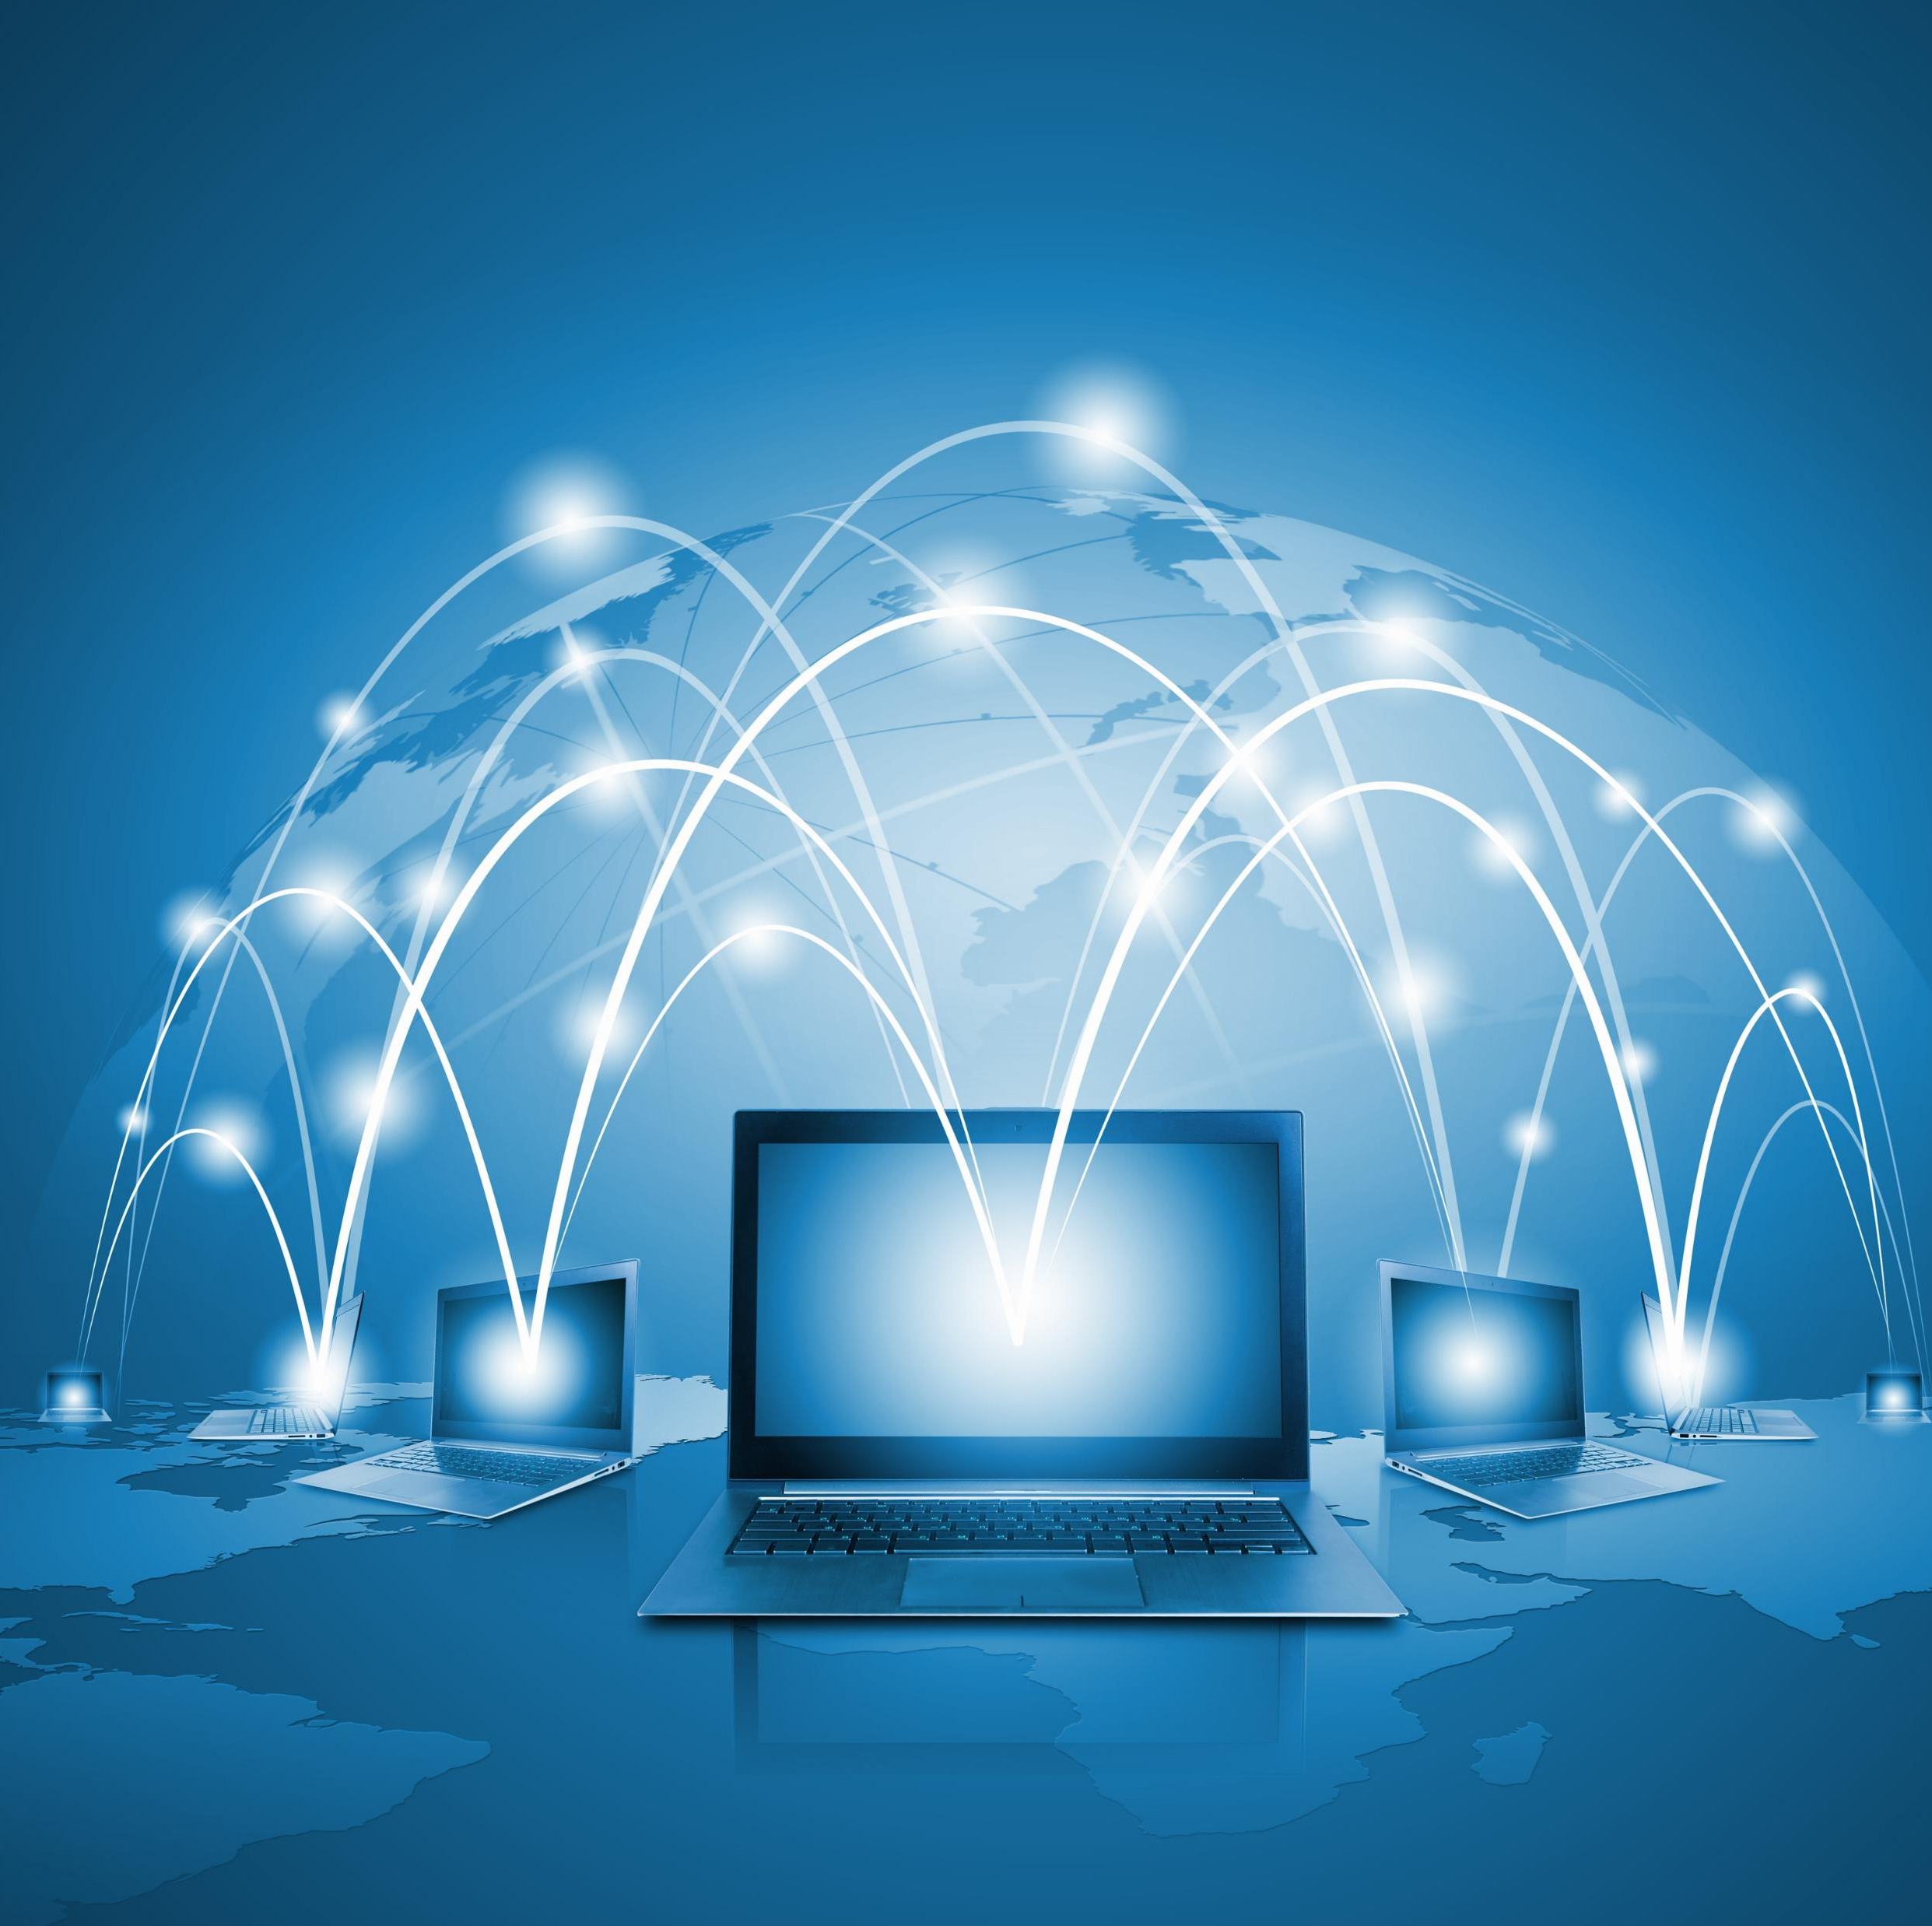
С момента своего появления в 1991 году глобальная сеть Интернет помогла связать население Земли, как никакое другое изобретение в истории.

Slide 3
Однако всемирная паутина меркнет по сравнению с другой глобальной сетью, которая намного старше, больше и важнее с точки зрения поддержания жизни на Земле

Slide 4
Именно в лесу мы найдем поразительное проявление связей и коммуникаций, где цифровой код и кабели заменены необыкновенной способностью грибов

Slide 5
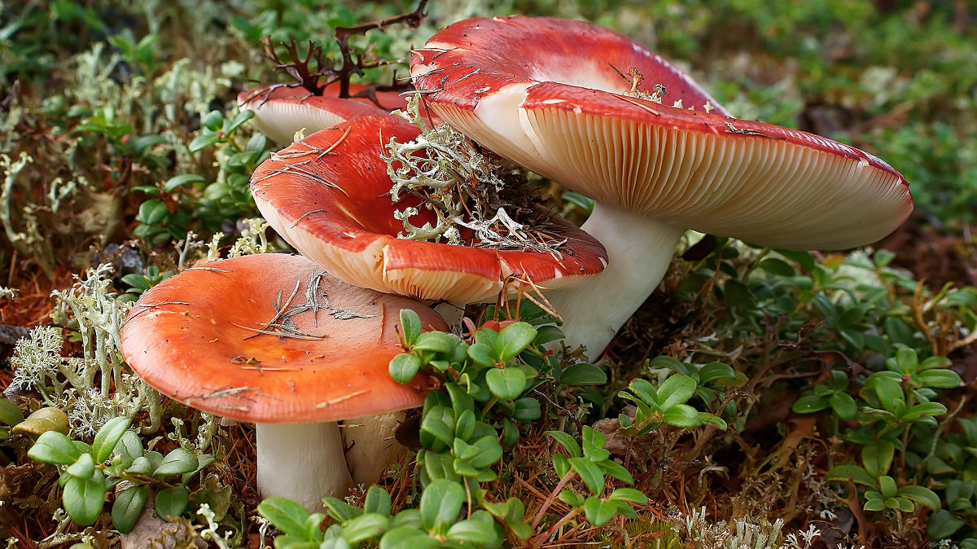
Грибы – наиболее важные компоненты скрытой сети, способной соединить каждое дерево в лесу.

Slide 6
Грибы, которые мы собираем в лесу, состоят из тонких нитей или волокон, называемых гифами.

Slide 7
Под землей эти нити расходятся в разные стороны, образуя грибницу или мицелий, как ее называют ученые.

Slide 8
Волокна гриба оплетают корни, проникают сквозь верхнюю поверхность корней деревьев, образуя симбиоз грибницы с корнями деревьев

Slide 9
Исследователи выявили также важнейший обмен химическими веществами не только между деревьями и грибами, но и между соседними деревьями, использующими грибы в качестве транспортной магистрали. Эту сеть биологических связей назвали «лесным интернетом» (Wood Wide Web)

Slide 10
Целые леса могут быть объединены подземной сетью, позволяющей отдельным деревьям обмениваться пищевыми ресурсами, и даже передавать информацию

Slide 11
Ученые открывают огромные экосистемы растительности и грибов, которые являются частью глобальной сети корней и волокон грибниц, которые, если их уложить друг за другом, охватят почти половину диаметра галактики Млечный Путь, что составляет 475000 триллионов километров

Slide 12
Это великолепное творение, которое ясно говорит о замысле, цели и разуме, создавшем Землю как планету, предназначенную для жизни, и возможно - уникальную во Вселенной

